Slide 1

Řecká klasická filosofie
ARISTOTELÉS

Slide 2
ARISTOTELÉS - biografie
-384 (Stageira) až -322 (Chalkida)
rodiče lékaři (otec u krále Amynty III.)
1. athénský pobyt (ve věku 17-37)
- studium v Akademii
- odchod z Athén (důvody nejasné)
ostrov Lesbos – přátelství s Theofrastem, přírodověda
343/2 – vychovatelem mladého Alexandra (2-3 roky)
2. athénský pobyt (od r. 354)
- působení v Lykeiu
- po smrti Alexandra nepříznivé klima => druhý odchod z Athén
umírá ve vyhnanství na ostrově Euboia

Slide 3
ARISTOTELÉS - dílo
publikoval 19 spisů, žádný dochován
dochované dílo 106 knih má na svědomí
Andronikos ze Rhodu (-1.st.) - přednášky, poznámky, dodatky studentů apod.
oddíly:
Organon
Fysika
Metafysika
Etika
politické ad. spisy

Slide 4
ARISTOTELÉS – zkoumání, metoda
polyhistor, snaha o vymezení jednotlivých oborů a disciplín:
teoretické (matematika, fysika, logika-nástroj)
praktické (politika, etika)
poietické (poesie, dramata, zkrátka tvořivost
„první filosofie“ - nejobecnější poznání, zkoumání transcendentních entit, prvních příčin
metoda:
vytknutí tématu
objasnění pojmů
reflexe dosavadního zkoumání
vlastní řešení problému

Slide 5
ARISTOTELÉS – vybrané části nauky - Organon
organon (=nástroj) – logika
poznání v obecných pojmech, sounáležitých k jednotlivinám
dle vztahu logiky a ontologie
POJMY (spis Kategorie)
hierarchie dle obecnosti
jednotliviny – mentální afekce – mluvené zvuky – psané znaky
= shrnutí podst. znaků, které konstituují daný předmět

Slide 6
Organon - kategorie
1) úsia (= podstata, jsoucnost; próté úsia = termíny
označující jednotliviny, deuteri úsia = termíny označující obecniny)
2) poson (= tak velké – kvantita)
3) poion (= takový a takový – kvalita)
4) pros ti (= k něčemu – vztah)
5) pú (= tam a tam – místo)
6) pote (= tehdy a tehdy – čas)
7) keisthai (= ležet tak a tak – poloha)
8) echein (= mít – vlastnictví)
9) poiein (= činit, působit – činnost)
10) paschein (= trpět, nechat na sebe působit – trpnost)

Slide 7
Organon - soudy
SOUDY = vztahy mezi pojmy (spojení pojmů)
základem je predikace = vypovídání predikátu o subjektu
(např. slunce svítí, Sókratés je člověk)
soudy = tzv. Subjekt-predikátové výroky

Slide 8
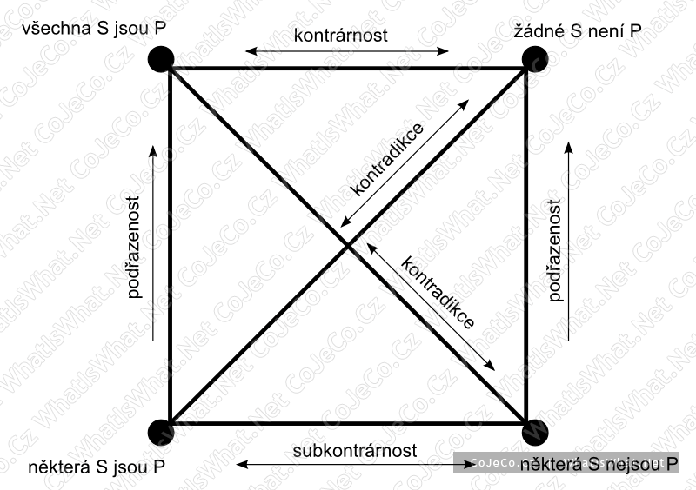
Organon - úsudky
ÚSUDKY (sylogismy) = vyplývání ze soudů
Aristotelův logický čtverec

Slide 9
Organon - úsudky
zákl. typem úsudku je sylogismus:
1. premisa Všichni lidé jsou smrtelní
2. premisa Sókratés je člověk
konkluse (závěr) Sókratés je smrtelný
nejvyšší soudy dokázat nelze, jsou to axiomy

Slide 10
Aristotelés - Fysika
fysika – cílem je najít počátky přirozeného jsoucna
lidská tvorba nápodobou původní činnosti přírody
řeší změnu, pohyb, uspořádání kosmu (geocentrické)
více rovin skutečnosti:
dynamis – možnost uskutečňování
energeia – proces uskutečňování
entelecheia – uskutečnění
- svět protknut kausální sítí, nikoli však deterministicky
- první hybatel – hybný princip, sám nehybný, počátek pohybu,
kausality, skutečnosti, první příčina, ryzí rozum

Slide 11
Aristotelés – Metafysika
meta ta fysika (Andronikos)
první filosofie – zkoumá obecné vlastnosti jsoucna
struktura jsoucna jakožto celku:
látka – princip neurčitosti (viz Platón)
tvar - morfé (bytostná struktura)
- eidos (vnímaný tvar)
4 druhy příčin:
látková – z čeho něco vzniká
formální – jak má věc být (vzor)
hybná - co uvádí věc do pohybu (arché)
účelová

Slide 12
Aristotelés – pojetí duše, noetika
trichotomie (vliv Platóna)
rostlinná – fce plodivá, vyživovací, rostivá
živočišná (smyslová) – fce orientace, pohybu
3. rozumová:
společný smysl: převod a uložiště vjemů (paměť, představivost)
rozum: trpný, činný
myšlení: noetické, dianoetické

Slide 13
Aristotelés – etika
cílem jednání je dobro
bezpočet dober v každém oboru, situaci (x Platón)
dva druhy účelu: cílevědomý / bezcílný
hierarchie účelů – správný chod obce
3 způsoby žití:
orientace na požitky
na praktickou činnost
na poznání
blaženost v činnosti ve shodě s ctností
ctnosti rozumové (moudrost, rozumnost, chápání)
ctnosti mravní (štědrost, uměřenost)
předpoklady dobra: vnitřní, vnější zaopatřenost
blaženost spočívá v naplňování (uskutečňování) svých
schopností formou uměřenou

